Slide 1


Slide 2
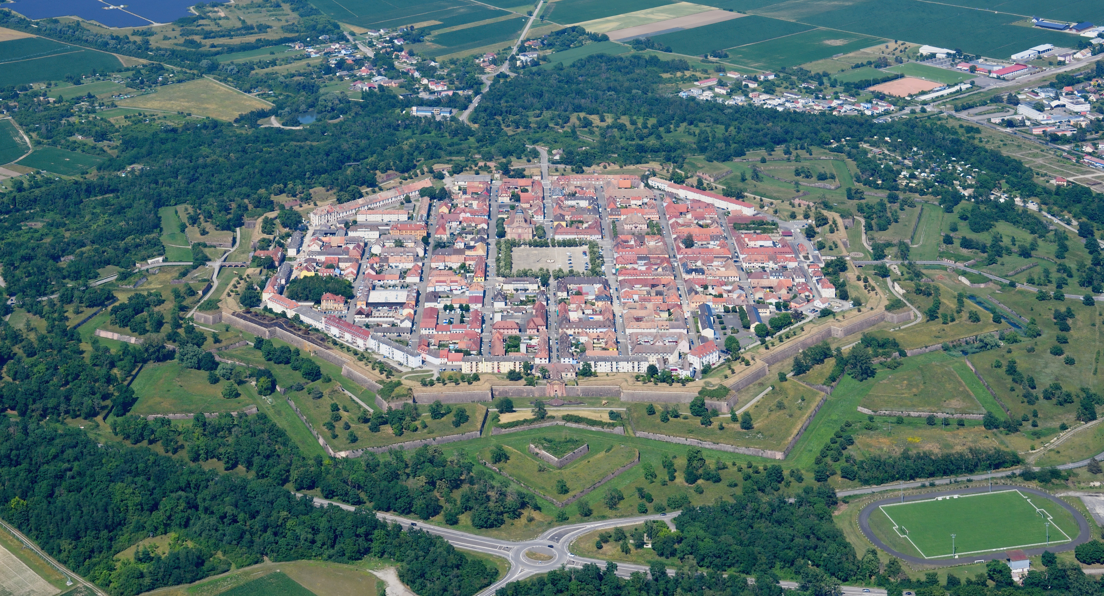

Étape 0 Ou Aller ? 1 minutes, agréable On fait rêver On parle de simplicité on fixe une date

Slide 3
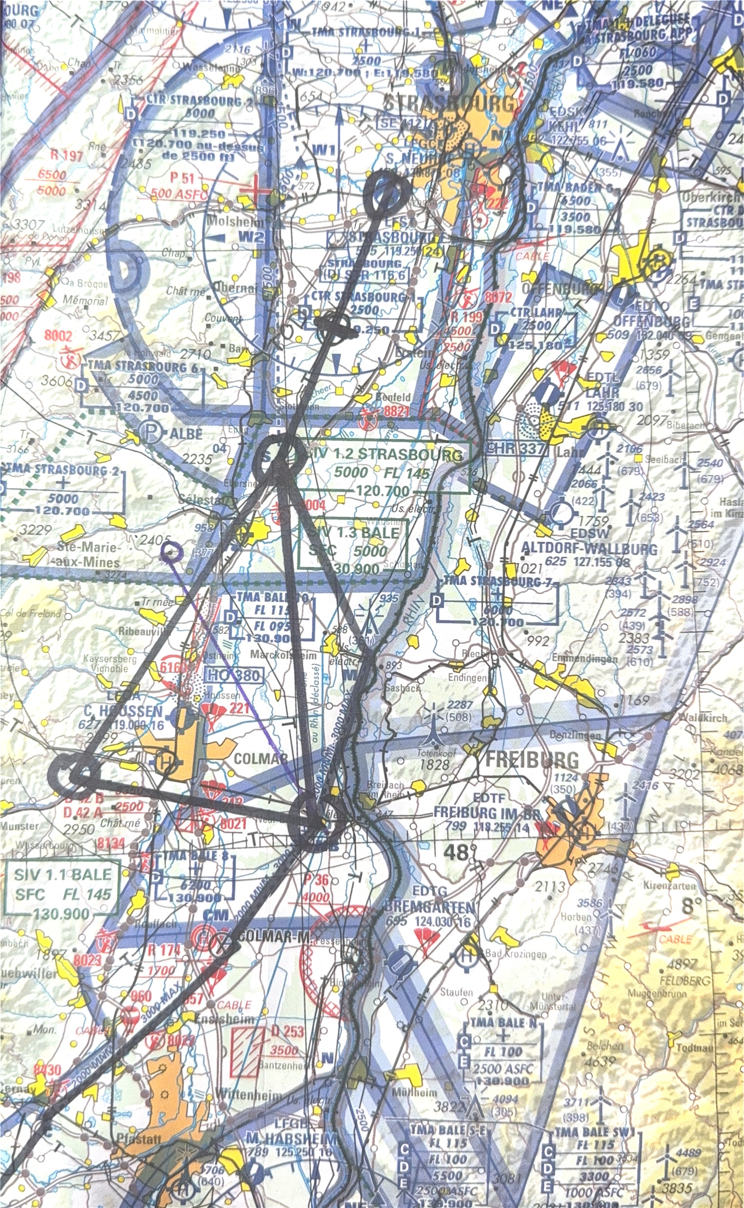
Etape 1.1
Identifier et Positionner les points sur la carte
Navigation ou région connue – 2/3 minutes
Navigation inconnu - 10-15minutes
Les points navigation
Les espaces et les point tournent
Si incompatibilité, reprend tout
Alflight
Liste de tout les aérodrome français
Point d’interet communautaire
Détermination de la trajectoire
Liste de tout les espace franchis en fonction des altitude prises
LFST
S
LFGA
HK
NB

Slide 4
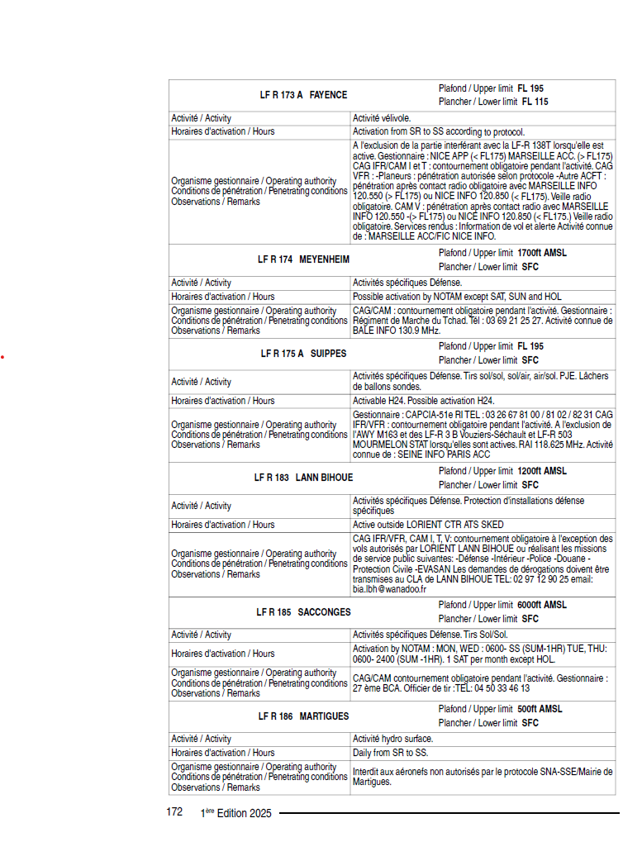
Étape 1.2 Vérifier les Espaces et les zones Restrictives
Les compléments aux cartes
Restriction Horaire, altitude, ouverte, contacte, autorisation ont des Informations textuelles et réglementaires qui accompagnent obligatoirement la carte VAC.
Ils précisent des règles locales que la carte seule ne peut pas représenter graphiquement
Déterminer l’altitude de navigation et contournement
Si incompatibilité, reprend tout
Alflight
Liste des élément franchis avec avertissement de prise de contacte et liste des zone franchis
Check list des zone franchis de manière exhaustive

Slide 5
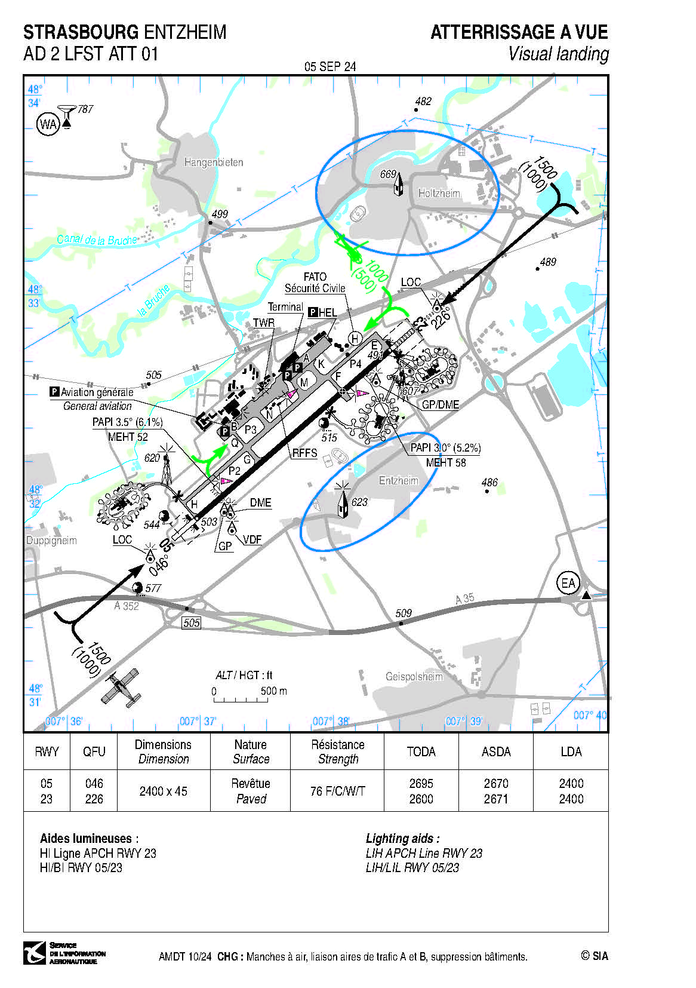
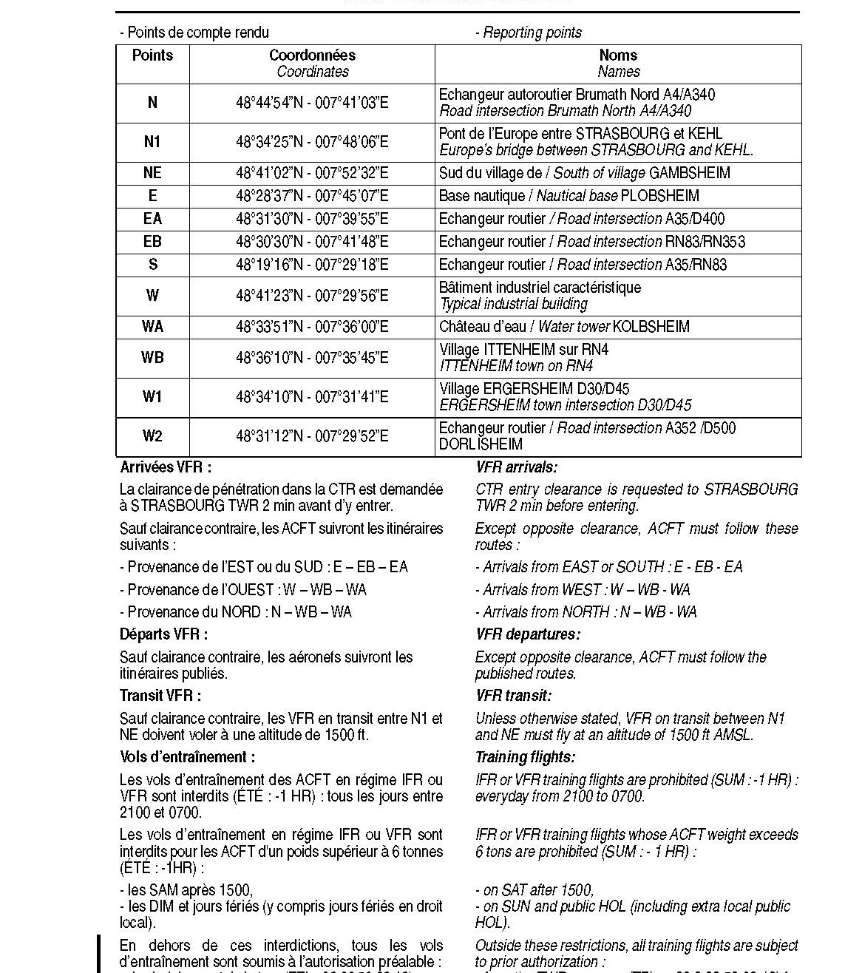
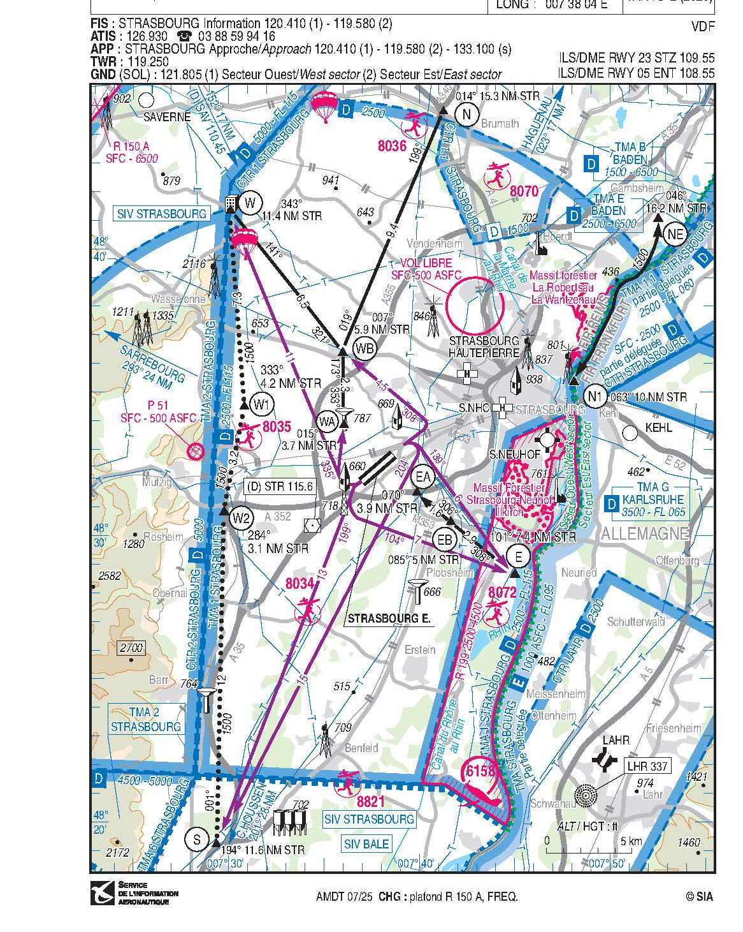
Étape 1.3 Vérifier les Aérodromes
Faciliter les arrivées et départs VFR
Vérifier dates de validité
Confirmer les points de sortie
Regarder donnée critique pour vérifier la compatibilité
Si incompatibilité: retour étape 1
Alflight
Extrait les données de référence en compliant 2 bases de données officielles: AXML Sia et les lectures via ai des Carte VAC
Envoie les données dans tout l’app pour contrôle ou automatiser les calcule et la synthèse
Liset les point de sortie par aérodrome
Filtre les aérodromes non compatibles avec l’avion choisis

Slide 6
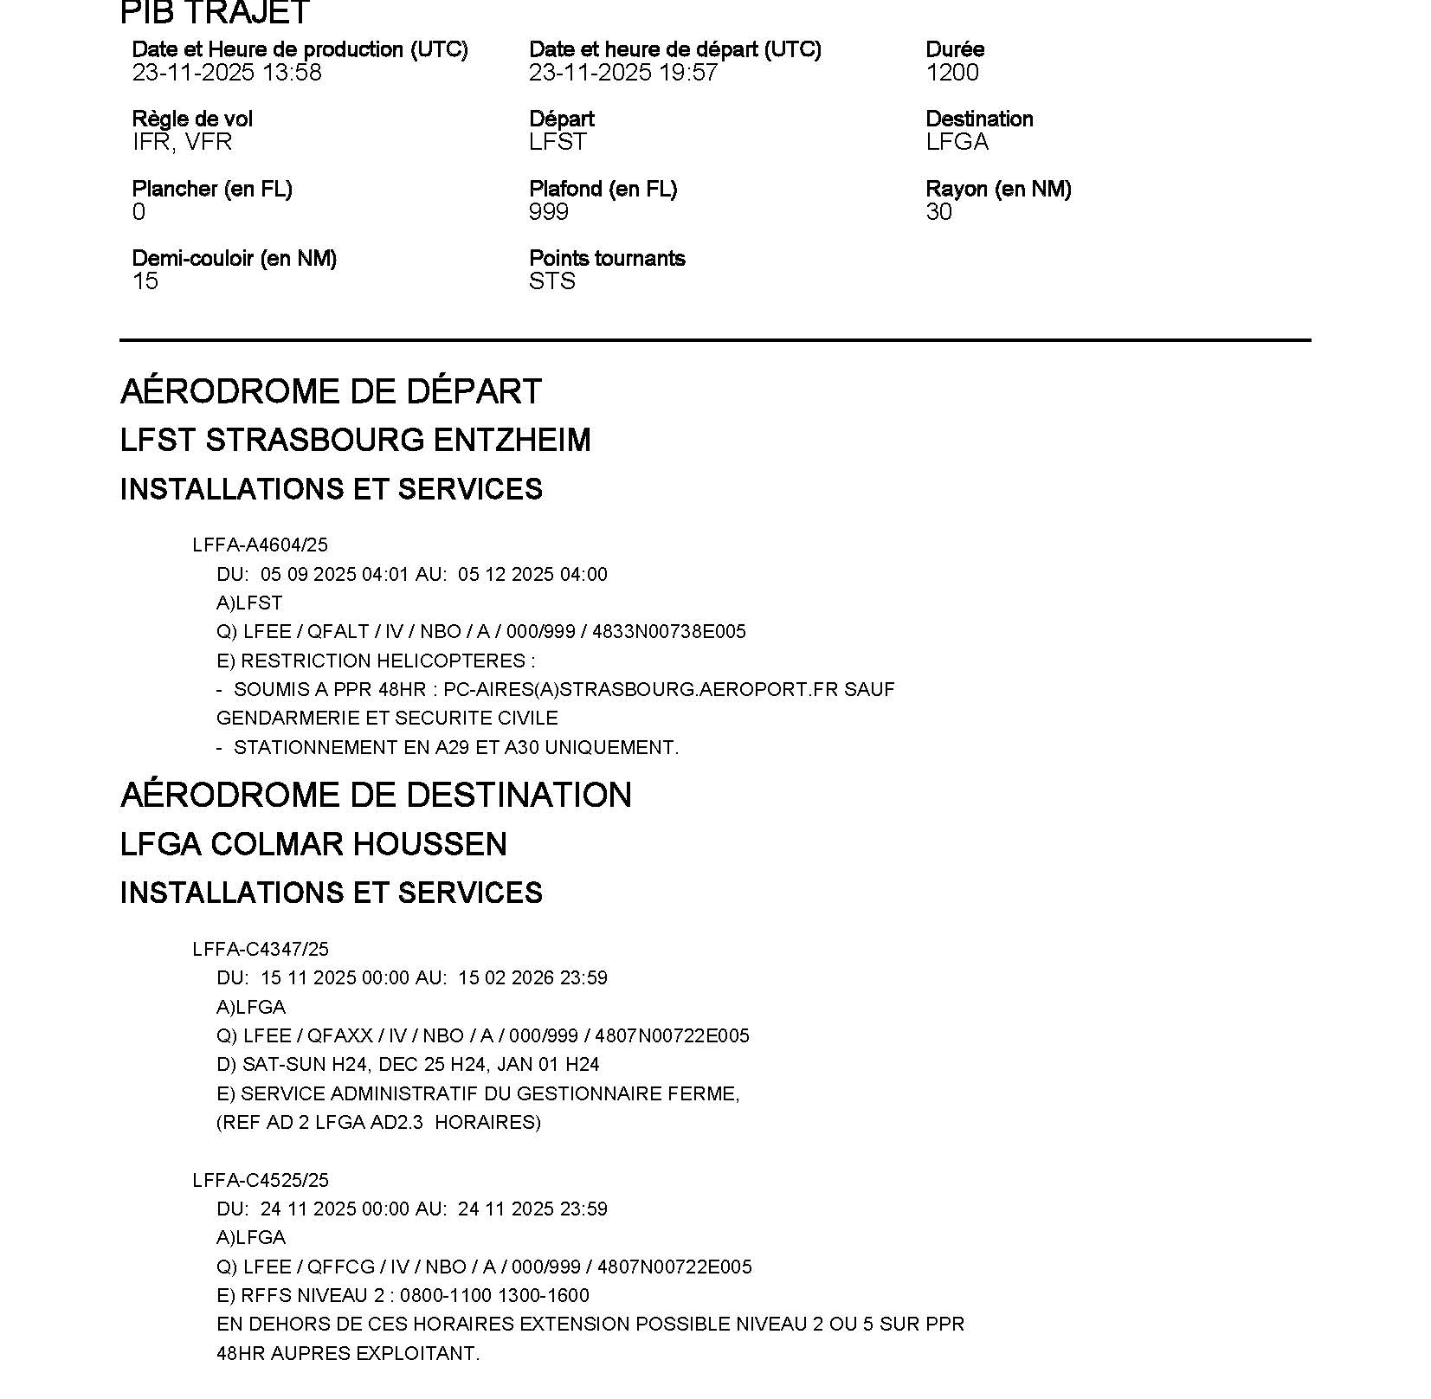
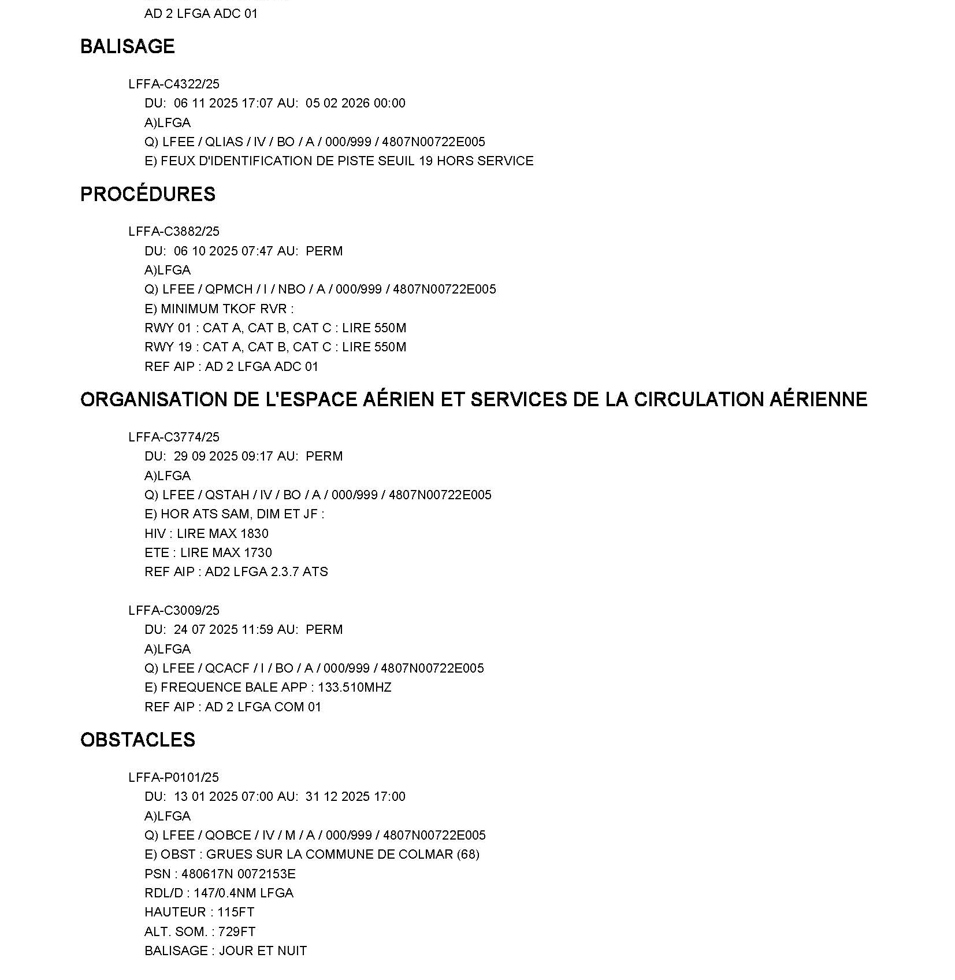
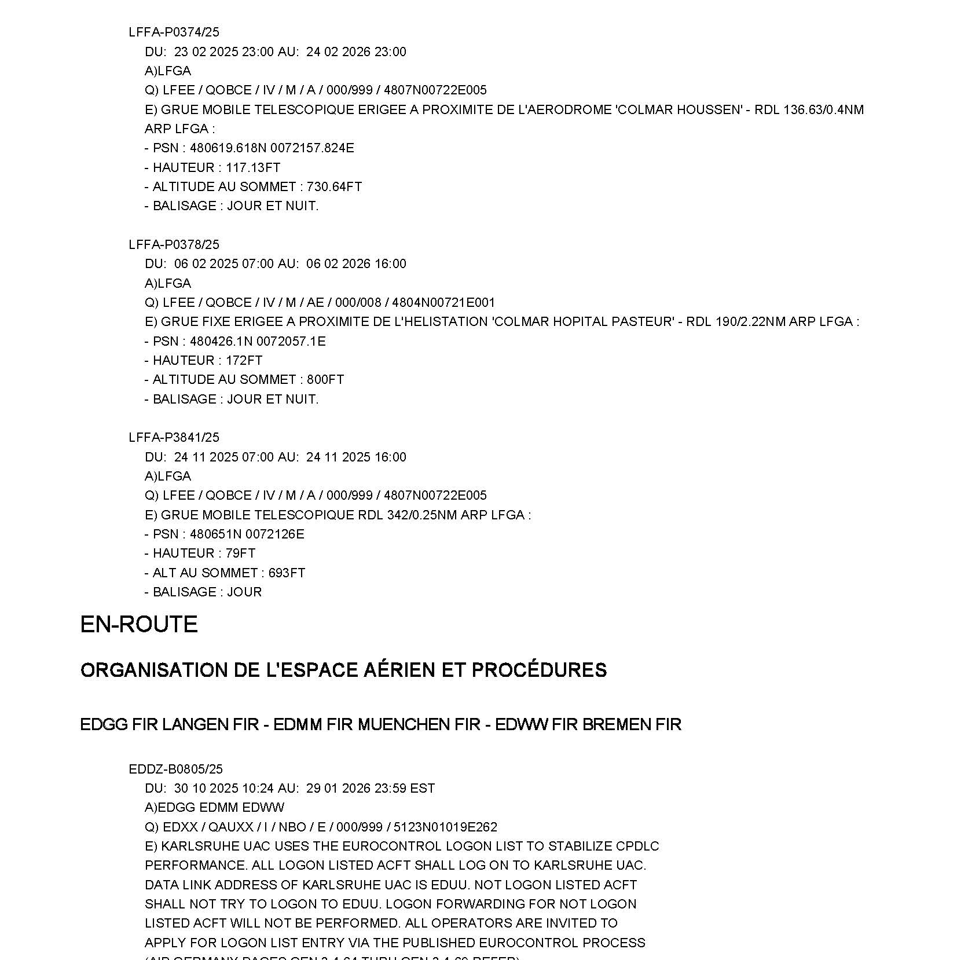
Étape 1.4: NOTAM Avertir immédiatement les pilotes d’un événement ou d’une situation qui n’est pas encore publiée dans l’AIP (Publication d’Information Aéronautique) trop récente, temporaire ou imprévue. Lire et trier manuellement les NOTAM pertinents Noter sur papier ceux qui impactent le vol Si incompatibilité, retour a l’étape 1 Alflight Automatisation et alerte

Slide 7
Étape 1: TERMINE
Route établie
Recherché et analyse à la main (20-30 mins)
Respect les contrainte aéronautique
Identifier les point clef
Tournant, Visuels, Détermine une attitude vol pour chaque segment, Vérifier les espaces et leurs contraintes, Aérodrome pertinents et compatibles
Alflight
Recherché et analyses assisté (2-3 mins)
Je rentre: Mon avions puis Mes destinations
Les calcule se fond et se recalculent seul
Check liste des point important et sécuritaire lié a la navigation et son trajet
Aérodromes sont filtrés en fonction des paramètres de l’avion.
Les éléments sélectionnables sont compatibles
Alerte immédiate en cas d’incohèrence ou d’incompatibilité
LFST
S
HK
NB

Slide 8
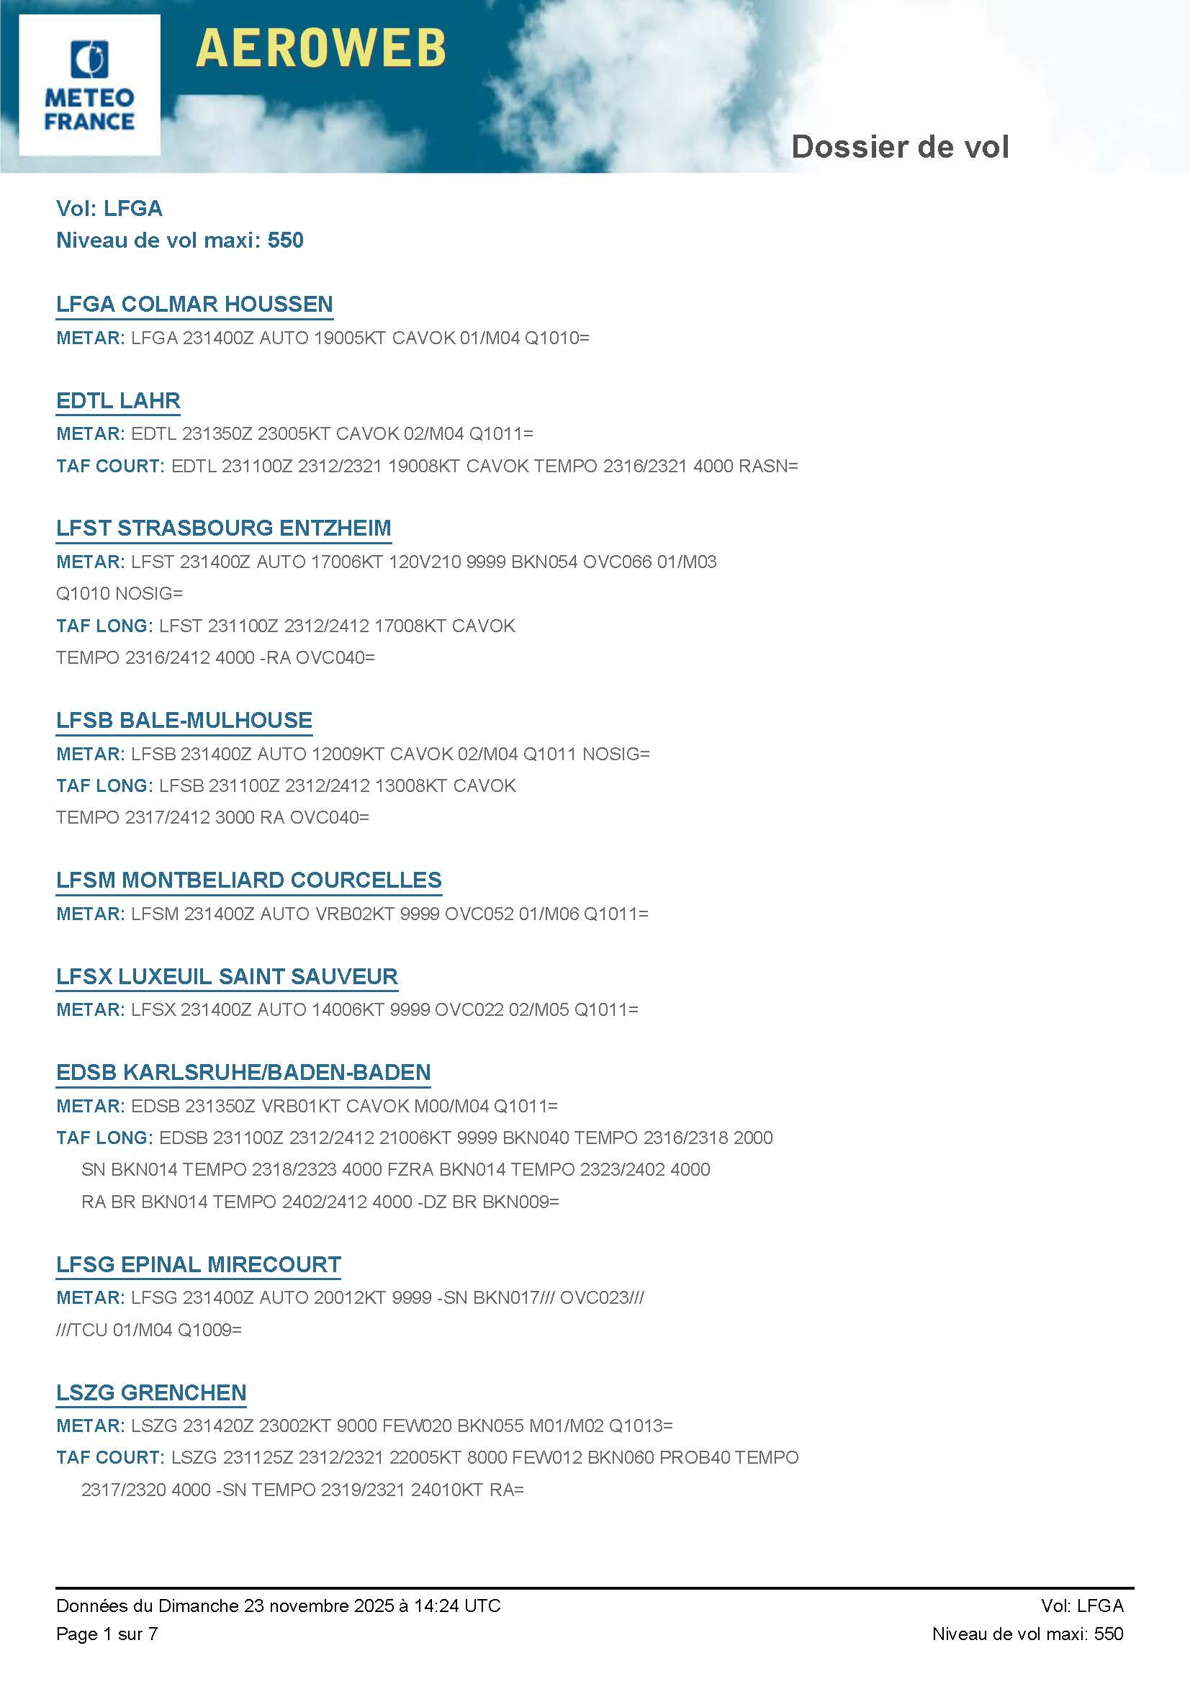
Étape 2.1:
METAR
Est un bulletin météo standardisé pour décrire les conditions actuelles sur un aérodrome
Doit être fait au avant le départ du vol
Utilisé pour
les performances de décollage et d’atterissage
les calculs de trajectoire
détermination des pistes en services
Vérifier si & Aérodrome sont accessible
Si incompatibilité ou changement significatif ? retour étape 1 ou annulation du vol
Alflight
Analyse et indique les éléments significatifs
Automatise l’utilisation des éléments

Slide 9
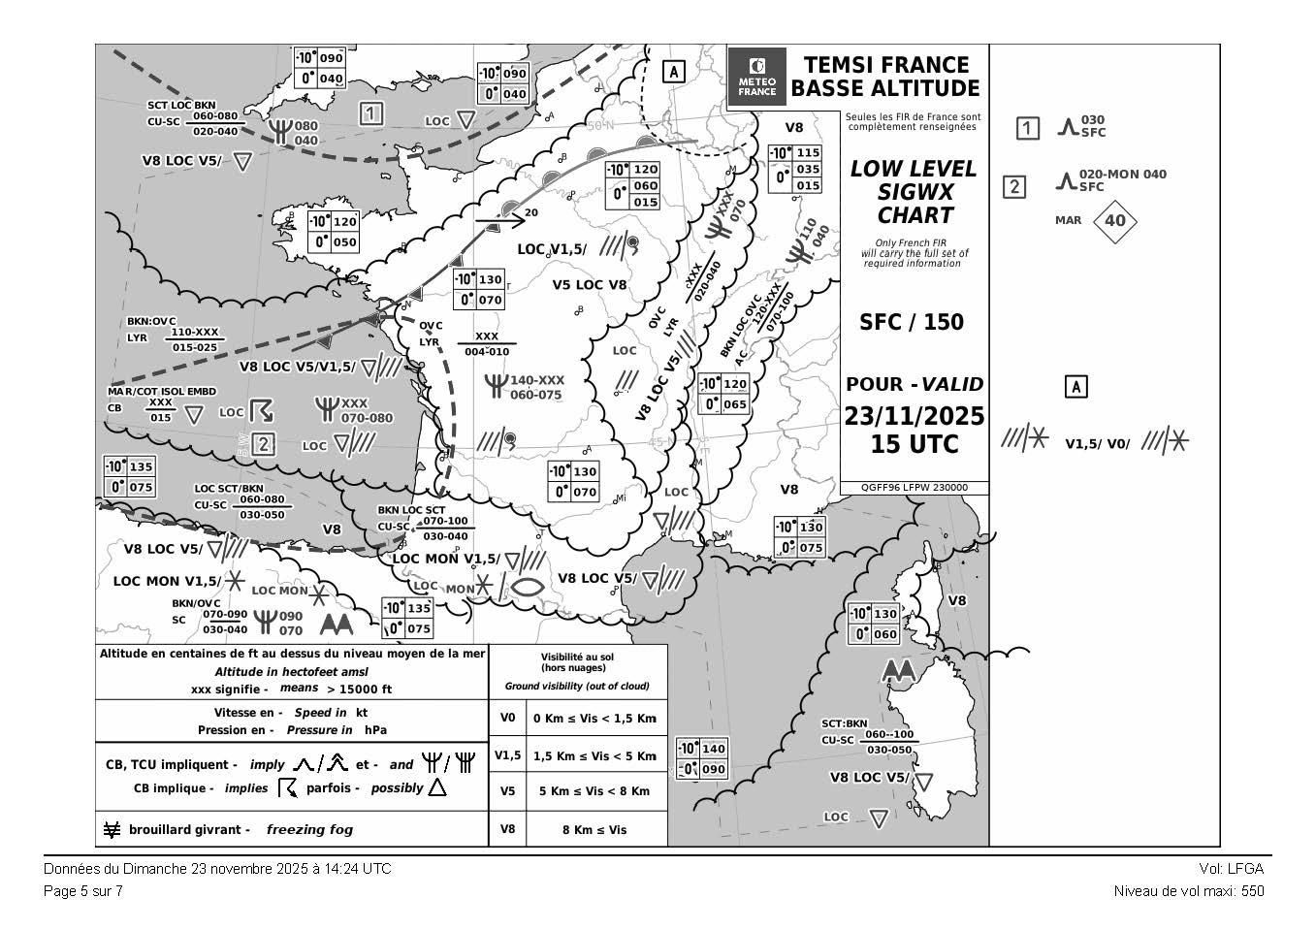
Étape 2.2:
TEMSI
Carte météorologique prévue utilisée pour représenter graphiquement les conditions météo significatives attendues sur une zone géographique.
Dois identifier manuellement sur la carte la position des aérodromes.
Analyser et lister les risques
Si incompatibilité: retour étape 1
Ou annulation du vol
Alflight
Analyse avec résumer des éléments significatifs
Alerte ISO 0 VS altitude choisis
Centraliser et complié avec le reste des éléments

Slide 10
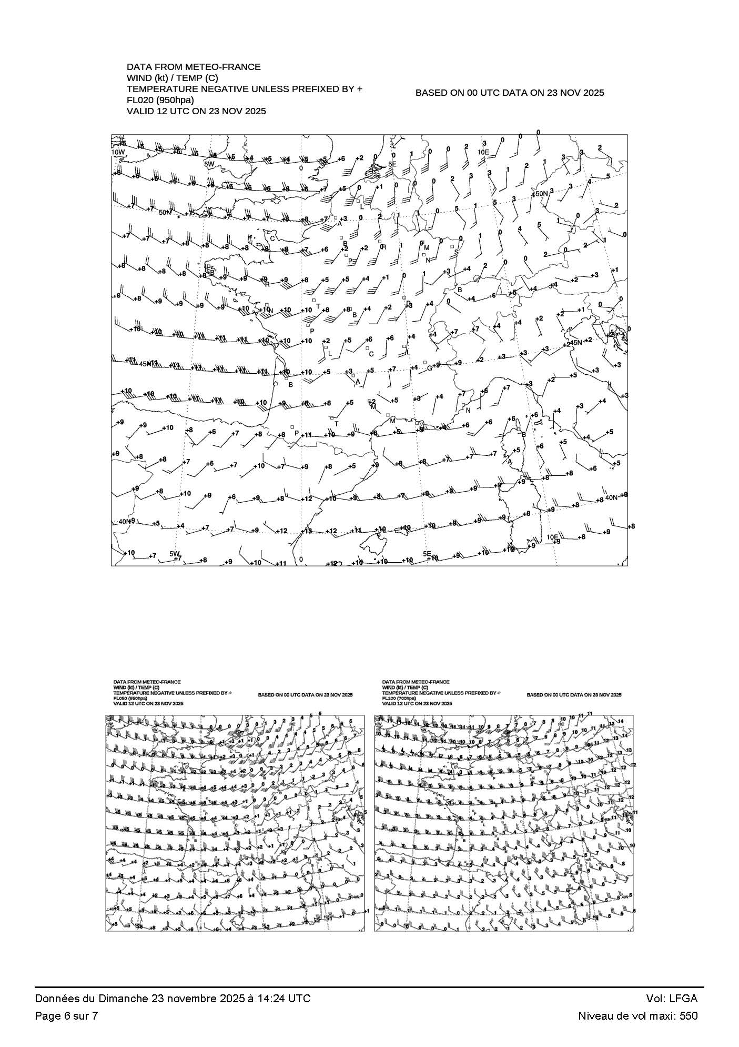
Étape 2.2: Météo
WINDTEMP
Document météorologique aéronautique qui présente les vents et températures prévus en altitude.
Elément incompressible mais centralisable tout analyser a la main
Doit être fait au dernier moment
Valide le vol - Vérifier si & Aerodrome sont accessible
Manuelle
Identifier sur les cartes, analyser et exhaustif
Si incompatibilité: retour étape 1
Ou annulation du vol
Alflight
Analyse avec résumer des éléments significatifs en fonction de l’altitude
direction du vent sur la navigation pour calculer les durées en fonction du vent

Slide 11
Étape 2: TERMINE
Météo Confirmé
Recherche et analyse à la main (5-10 mins)
Elément incompressible mais centralisable
Tout analyser a la main
Doit être fait au dernier moment
Valide le vol - Vérifier si & Aérodrome sont accessible
Manuelle - Identifier sur les cartes, analyser et exhaustif
Alflight
Recherché et analyses assisté (1-3 mins)
Analyse avec résumer des éléments significatifs
Centraliser et complié avec le reste des éléments
Résultat exploitable et immédiat

Slide 12
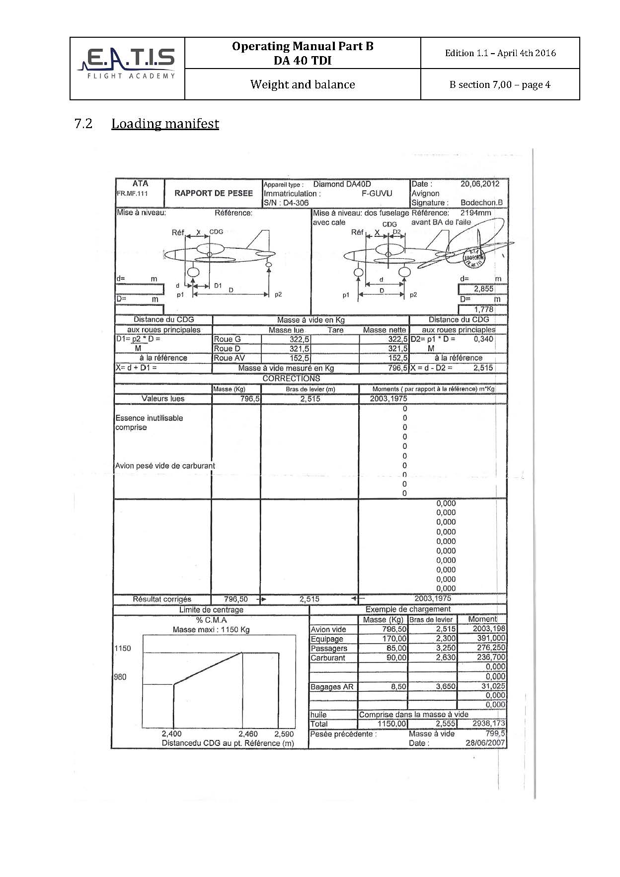
Étape 3 :
Masse et Centrage
Chercher masse à vide avion (Carnet de Route)
Calculer masse équipage : 2 personnes avec son positionnement
Calculer masse bagages (estimation...)
Calculer masse carburant : Fuel(L) × densité × facteur de conversion si (GAL)
Additionner pour avoir masse totale
Vérifier < MTOW (Maximum Takeoff Weight)
Calculer centrage (moments) :
Moment = Masse × Bras de levier
Chercher les bras de levier
Calculer moment total et CG position
Reporter sur l'enveloppe de centrage POH
Si hors enveloppe: recommencer en changement les paramètre modulable (FOB, positionnement lestage)

Slide 13
Étape 3: TERMINE
Masse et centrage Confirmé
Recherche et analyse à la main (10-15 mins)
Calcule long Critique et source d’erreur
Tout refaire en cas de changement de variable (passage absent, bagage plus lourde, …)
Il faut faire pour tous les scenarios de vol
Alflight
Recherché et analyses assisté (1-3 mins)
Rentrer les masses, l’app calcule tout et génère les scenarios
Analyse avec résumer des élément significatif
Centraliser et complié avec le reste des éléments
Résultat modifiable exploitable immédiat
Résultat ventilé dans touts les modulos ou ils sont nécessaires (performances)

Slide 14
Étape 4:
Performance et distance
Utiliser l’ensemble des paramètres déterminés précédemment
Altitude de l’aérodromes (Etape 1)
Température, vent au niveau aérodrome et état de la piste (Etape 2)
Masse de l’avion au niveau des aérodromes choisis (Etape 3)
L’ensemble des ces paramètre sont utilisés dans 4 tableaux de calculs principaux (plus en réalité mais inutilisée car trop long ou spécifiques)
Take off distance
Take off disance + 50ft
Landing Distance
Abnormal landing distance
Si hors distance incompatible: recommencer en changement les paramètre modulable (FOB, positionnement lestage, aérodrome)

Slide 15
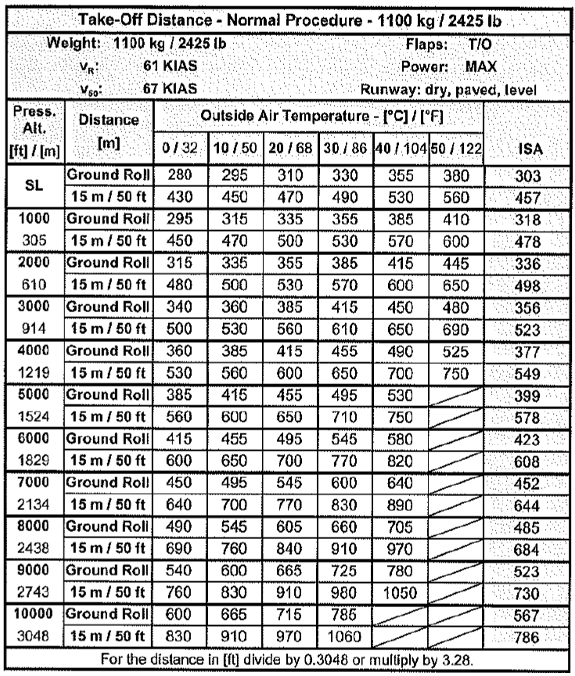
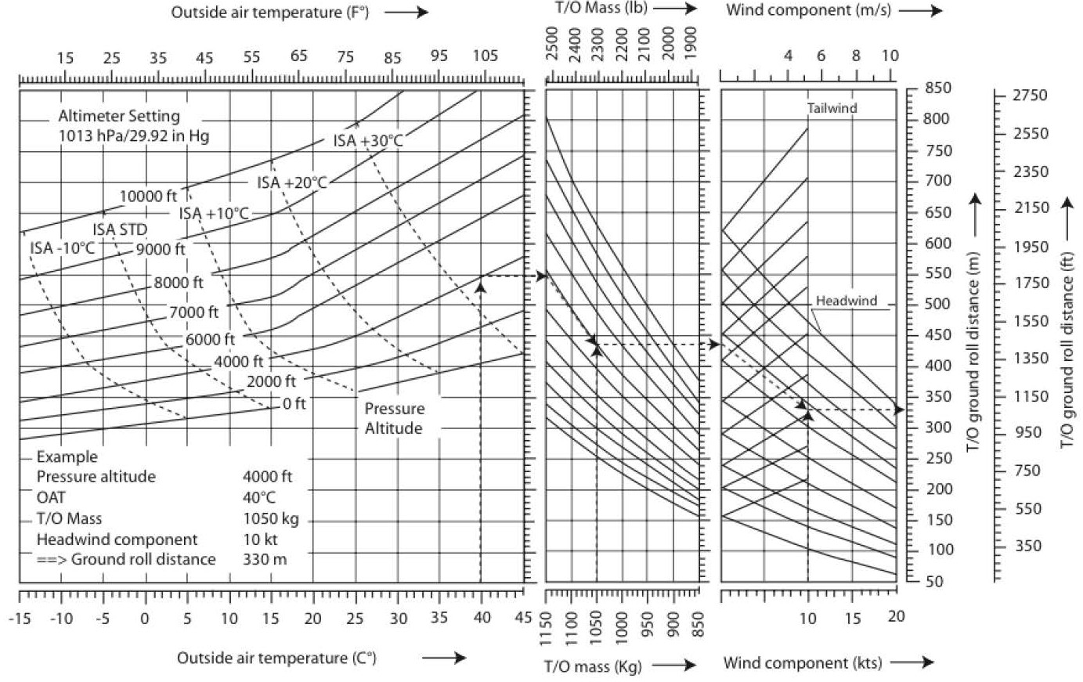
Abaque ou tableau: tout les MANEXE ne se ressemble pas parfois chez un même constructeur
Exemple LFST:
Masse: 1110kg
Vent: face 5kt
Altitude: 505ft
Température: 10°C

Slide 16
Étape 4: TERMINE
Performances de vol Confirmé
Recherche et analyse à la main (15-20 mins)
Calcule long Critique et source d’erreur
Dépend de tout les paramètre précèdent. Tout refaire en cas de changement de variable (passage absent, bagage plus lourde, aerodrome …)
Il faut faire pour tous aérodromes
Alflight
Recherché et analyses assisté (0 mins)
L’app calcule tout en fonction des paramètre précalculés
Analyse avec résumer des élément significatif
Résultat exploitable immédiat
Résultat ventilé dans touts les modules ou ils sont nécessaires (performances)

Slide 17
Étape 5: Déroutement
Recherche et analyse à la main (2 - 3 mins)
Dépends de la navigation
Du rayon d’action avec FOB
Vérifier les cartes VAC de tout les candidats potentiels
Terrain en herbe, ULM, Militaire, distances déclarées, etc.
Identifier le sens de navigation
Alflight
recherché et analyses assisté (2 mins)
l’app calcule tout en fonction des paramètre précalculés
Analyse avec résumer des élément significatif
Résultat exploitable immédiat
Résultat ventilé dans touts les modules ou ils sont nécessaires (performances)

Slide 18
Étape 6 :
Imprimer, centraliser et préparer
Imprimer le Dossier de vol
Météo (Metar, Notam, Windtemp, Temsi)
Masse et centrage
Noter les performances
Carte vac
SaR equiment
Imprimer Briefing de vol: Feuil résumant les éléments utiles pour le vol
la navigation
point tournant + heure d’atteinte théorique: dernier calcule
Les aérodromes + Zone active + Espace Aérien
Les fréquences et prise de contact
Les notre diverses
Les blocs
Alflight
Tout est centralisé a la validation du vol (0minutes)

Slide 19
Bilan: 6 Etapes Lourdes et interdépendantes
Chaque préparation 1h00 à 1h30
Tributaire d’erreurs, oublis ou modification volontaire ou subits...
Charge Mentale maximale
3 sites web différents à consulter
20+ calculs manuels
Documents papier éparpillés partout
Documents complet a avoir
Risque d’erreur très élevés
Oubli d'un NOTAM critique (piste fermée)
Erreur de calcul dans les performances (dangereux !)
Mauvaise lecture d'un abaque (±15% d'erreur)
Confusion entre unités (ft/m, kt/km/h, L/gal...)
Document périmé non détecté
Frustration Maximum
Répétitif, chronophage, source de stress
Décourage les vols spontanés, encourage l’utilisation de feuille similaire

Slide 20
Alflight
La préparation de vol réinventée
PREMIÈRE UTILISATION : Configuration initiale
Durée : 10-15 minutes
Créer votre profil pilote (licences, qualifications)
Télécharger vos avions favoris depuis la bibliothèque, l’ajouter a la base communautaire, demander a la faire ajouter
Configurer vos préférences (unités, aérodromes habituels)
UTILISATION SUIVANTE : Préparation instantanée
Durée : 3 MINUTES CHRONO
Saisir départ/arrivée, masse et carburent

Slide 21
Alflight La préparation de vol réinventée
Fini le stress de l'oubli
Détection zones dangereuses
Terrains de déroutement intelligents
Checklists personnalisées
Fini la peur d'une erreur de calcul: automatisés et précis
Navigation, carburant, masse et centrage, Performances
Fini les doutes sur la validité des documents: Données officielles synchronisées
SIA, AIXM 4.5, OpenAIP, CheckWX, Mise à jour automatique (cycle AIRAC)
PLUS DE VOLS, PLUS SOUVENT
Vol spontané le weekend ? OUI en 3 minutes !
Météo change ? recalcul instantané
Passager supplémentaire ? recalcul instantané
Accessible sur ordinateur, tablette et smartphone
Moins en paperasse: 1 seule application tout-en-un
Statistiques automatiques (heures PIC, SEP, nuit...)
Alertes revalidations licences (jamais périmé)
Tout centralisé dans l'app

Slide 22
Alflight
Listes des features actuelles
Assistant de Vol (Flight Wizard) - Préparation complète en 8 étapes guidées
Sélection aéroports, points VFR, analyse espaces aériens
Alternates (Déroutements) - Sélection intelligente avec zones coniques et scoring IA
Bilan Carburant - Planification, réserves, conversions d'unités
Module Météo - METAR/TAF, intégration aux calculs de performance
Performance automatisée
Masse & Centrage - Calcul CG, enveloppe, scénarios de chargement
Base de Données Avions - Création, duplication, import Manex
Opérations
Checklists - Création et gestion de listes personnalisées
Carnet de Route - Logbook pilote, historique des vols
Cartes VAC - Consultation cartes d'approche SIA
Configuration
Profil Pilote - Informations personnelles, authentification Google/Apple
Réglementations - Base de données recherchable
Système d'Unités - Préférences globales (distance, altitude, carburant...)
Administration - Sauvegarde/restauration données, abonnements

Slide 23
Alflight
Future Features
Priorité Haute (Court Terme - 1-3 mois)
NOTAM Intégration + Analyse Automatique des Compléments aux Cartes OACI
Espaces Aériens en Route
Briefing Pilote Automatique
Points Tournants Manuels pour Évitement
Intégration AeroWeb et Analyse Météo Avancée
Conformité EASA/FAA
Détection erreurs
Priorité Basse (Long Terme - 6+ mois)
Partage de Vol (Social)
Planning Multi-Vols
Mode IFR Complet
IA Assistant Pilote
Ajout de cours pour centraliser la théorie du pilotage et la préparation au examin
Analyse Poussée des Cartes OACI
GPS moving map
Extension Données Aéronautiques Européennes et Mondiales
Gestion Avancée des Escales de Ravitaillement
Support Hélicoptère et ULM et planneurs
Génération Plans de Vol Officiels

Slide 24
Alflight
Besoin Technique et Savoir-Faire
Instructeur de Vol VFR/IFR: vérifier la justesse des raisonnements, de la règlementation
Programmeurs niveau ingénieur
Idéalement ayant déjà travaillé sur des projets aéronautiques ou pilote eux meme
Management du risque qualité
Sécurité de l’app
Révision et validation des méthode de calcule
Optimisation UI/UX
Collaboration possible
Ecoles, clubs: entrée des manex, et pub en contre partie (50 000+ aéronefs légers)
Assureurs aviation: consolidant les rapports de vol au format EASA
Organisme d’Etat: EASA, DGAC,… pour les certifications qualité
Constructeurs: entrée de performances
Garmin – Via API ou collaboration pour voyage interactif

Slide 25
Alflight
Marketing
POSITIONNEMENT:
Leader préparation vol VFR en Europe
Focus: initiale: Pré-vol et briefing (pas d’utilisation inflight)
MARCHE ADRESSABLE:
Pilotes privés Europe: 220 000 (40000 France)
Pilotes actifs: ~100 000
Cible: 5 000 pilotes An 1
PROPOSITION DE VALEUR UNIQUE:
Seul wizard 8 etapes du marche
Alternates IA avec scoring multicriteres
Calculs performances integres meteo
Marché fragmenté: opportunité de consolidation
Tendance: digitalisation croissante des cockpits
Réglementation EASA pousse vers outils conformes et uniformisé
Aéro-clubs cherchent solutions modernes et abordables
OBJECTIF: 5% pénétration marche
11 000 utilisateurs payants A1

Slide 26
Alflight
MARKETING et Model Eco
Vecteur de Communication
An 1 : Bouche a oreille -> vecteur majeur, aero-clubs, réseaux sociaux
An 2 Sponso avec les youtuber et instagrameur FR de l’astronomie et le l’aviation (optionnelle)
An 3: Expansion internationale
Version essaie: 1 premiers vols gratuits pour faire un test
INVESTISSEMENT REQUIS: ~ 80000 EUR (dev, legal, divers)
COUTS RECURRENTS: 50-150 EUR/mois selon trafic
TARIFICATION: 99 EUR/an
BREAK-EVEN: ~850 abonnés (an1)

Slide 27
Alflight
Cesar Le Messager
Diplôme
EDHEC – Finance et Stratégie d’entreprise
Unistra – M2 - Production, Logistique et Maintenance industrielle
M2 - Gestion de projets et Management Innovant
Expériences
Direction de maintenance
Direction Logistique
Direction Hygiène et Sécurité
Direction Exécutive
Certification
IA, VBA, Google entreprise, Unity, general Design, Lean 6Sigma
Passion
Pilote d'avion – PPL/SEP – Pianiste - Tireur Sportif - Warhammer 40k - Lecture, Histoire

